Slide 1

Coffee
Decision
maker
권 보 영

Slide 2

서비스 기획 의도
Index
기술 소개 & 시연
추후 계획

Slide 3
기획
기획의 시작
카페 아르바이트시절, 메뉴를 추천해달라고 하시는 고객들이 많아 맞춤 음료 추천 서비스를 기획하게 되었습니다.
이런 분들에게 추천
카페에 오시면 무슨 음료를 주문할 지 선택장애가 생기시는 분들
메뉴판을 봐도 음료에 대한 지식이 부족하신 분들

Slide 4
기술 소개 & 시연
기술 소개
Watson conversation api를 활용한 챗봇 기능
IBM Bluemix Cloud에 Spring Framework를 사용한 웹을 배포
시연 주소
http://cdm.mybluemix.net/

Slide 5
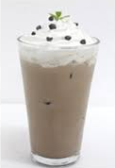
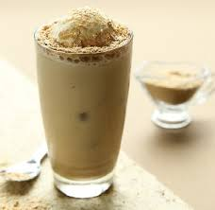
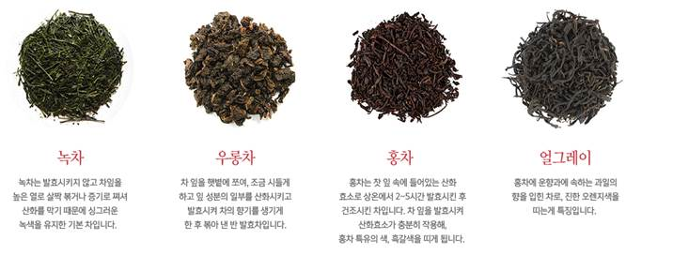
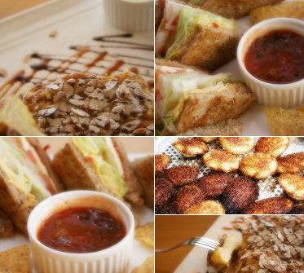
추후 계획
=> coffee 음료 외의 other beverage에 대한
추천 기능 추가
모든 음료에 대한 설명 & recipe 추가 =>
=> 음료와 어울리는 side dish 추천

Slide 6

Thank
You:)

